Slide 1


Національний технічний університет України «КИЇВСЬКИЙ ПОЛІТЕХНИЧНИЙ ІНСТИТУТ імені ІГОРЯ СІКОРСЬКОГО
Кафедра інформаційних систем та технологій
ІНТЕРНЕТ-ТЕХНОЛОГІЇ та ПРОЄКТУВАННЯ WEB -ЗАСТОСУВАНЬ
Лекція № 2.1
Стильове оформлення елементів HTML-документу. Введення в CSS . Типи стилів. Способи підключення стилів. Пріоритетність стилів.
Лектор Проскура Світлана Леонідівна
slproskura@gmail.com

Slide 2
План
Призначення CSS
W3C. Версії CSS.
Переваги використання стилів
Типи стилів.
Семантика CSS.
Способи підключення стилів
Пріоритетність застосування стилів до елементу сторінки

Slide 3
CSS – каскадні таблиці стилів
CSS (англ. Cascading Style Sheets - каскадні таблиці стилів) – формальна мова опису зовнішнього вигляду документа, який написаний з використанням мови розмітки.
Каскадні таблиці стилів описують правила стилізації елементів за допомогою властивостей та допустимих для них значень.
Для кожного елемента можна використовувати обмежений набір властивостей, решта не буде мати впливу на цей елемент.

Slide 4
W3C. Версії CSS
Концепцію каскадних таблиць стилів в 1994 році запропонував Хокон Віум Лі,норвезький учений,програміст, фахівець в області інформатики, бізнесмен
Розробкою стандартів займається організація W3C.
17 грудня 1996 р - вийшла версія CSS1
12 травня 1998 р - вийшла версія CSS2
7 червня 2011 р - вийшла версія CSS2.1
2006 – ….. - версія CSS3
29 вересня 2011 р - почала розроблятися версія CSS4

Slide 5
Переваги застосування стилів
1. Розмежування коду та оформлення
2. Різне оформлення для різних пристроїв
3. Розширені способи форматування
4. Прискорення завантаження сайту
5. Єдине стильове оформлення документів
6. Централізоване зберігання

Slide 6

Типи стилів
CSS (каскадні таблиці стилів) - мова, що змінює зовнішній вигляд
або поведінку html-елемента.
CSS відразу присутні на сторінці
Типи стилів:
Браузерний – оформлення за замовчуванням, яке застосовується до елементів веб-сторінки самим браузером (білий колір фону, чорний колір та розмір тексту, заголовки і т.д.)
Авторський – це стиль, який додає до веб-документа сам розробник.
Користувацький - Визначення зовнішнього вигляду сайту
користувачем через налаштування браузера або веб-сторінки.

Slide 7
Способи визначення таблиць стилів
Добавленння стилів на сторінку
http://www.w3.org/TR/CSS21/cover.html
Inline (вбудовані) – підключення стилів за допомогою атрибуту style.
Внутрішніі стилі (embeding)
- написання внутрішних стилів у тезі <style>.
Зовнішні стилі ( Зв'язування (linking))
- написання зовнішних стилів в окремому файлі
з розширенням .css, підключається до сторінки html через тег <link>
Імпорт (import) (IE)
Підключення та написання стилів має бути у тезі <head>, крім inline
Примітка: Inline краще не використовувати!

Slide 8

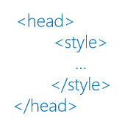
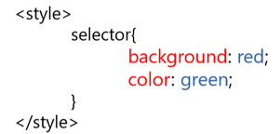

Inline або вбудовані стилі підключаються за допомогою атрибуту style.
2. Внутрішні стилі встановлюються тегом <style>, який має бути розміщений у тезі <head>.
3. Зовнішні стилі встановлюються тегом <link> в атрибуті href якого задається шлях до файлу зі стилями. Файл повинен мати розширення .css. Тег <link> має бути розміщений у тезі<head>.

Slide 9
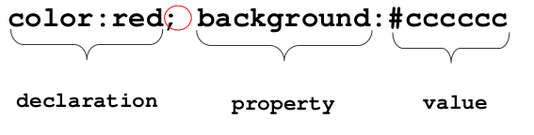

Slide 10
<link rel="stylesheet" href=“./position.css" type="text/css" />
Link - Використовується для підключення зовнішнього CSS-файлу до HTML-документу
rel - тип з'єднання, який для таблиць стилів задається як stylesheet;
href - місцезнаходження таблиці стилів, тобто адреса і ім'я файлу.
type - тип приєднуємого файлу. Оскільки елемент LINK може використовуватися для приєднання і інших файлів в HTML-документ, то бажано вказати тип приєднувального файлу. Для таблиць стилю це значення text/css.

Slide 11
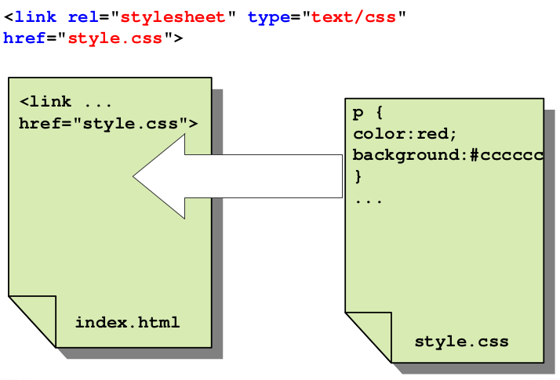
Метод зв'язування (linking)

Slide 12
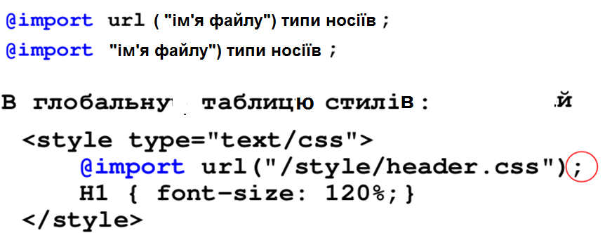
Імпорт CSS (IE)
Цей метод використовується у випадку коли один CSS-файл з’єднуються з іншим CSS-файл

Slide 13
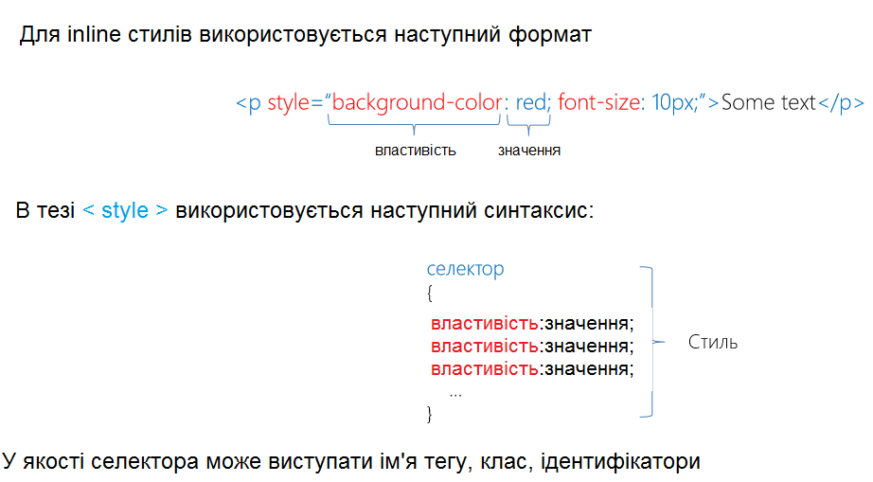
Семантика CSS

Slide 14
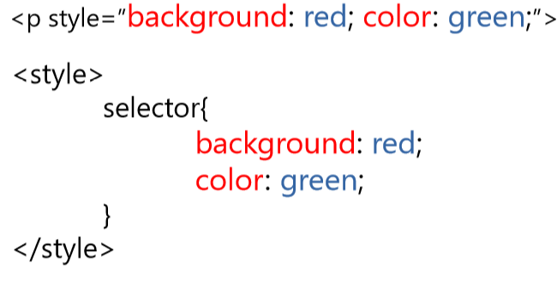
Синтаксис CSS
Структура запису стилю вказується наступним способом:
Властивість (ключ, тобто який аспект елемента буде стилізуватися)
Двокрапка (перехід, показує, що властивість вже вказано
і надалі буде значення для нього)
3. Значення
4. Крапка з комою (правило стилю завершено) )
<p style=”background: red; color: green;”> <style> selector{ background: red; color: green; } </style>

Slide 15
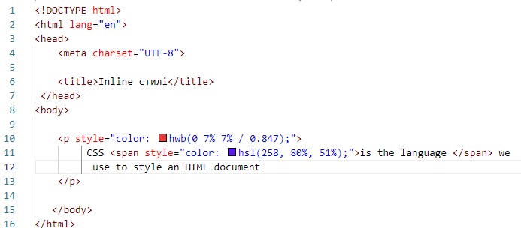

Спосіб inline
В браузері :

Slide 16
Тег <span>
Тег <span> призначений визначення малих елементів документа.
На відміну від блокових елементів, таких як <table> , <p> або <div> ,
за допомогою тега <span> можна виділити частину інформації
всередині інших тегів і встановити свій стиль.
Наприклад, всередині абзацу (тега <p> ) можна змінити колір і
розмір першої літери, якщо
додати початковий і кінцевий тег <span> і визначити стиль тексту.
Примітка: Щоб не описувати щоразу стиль усередині тега, можна виділити
стиль у зовнішню таблицю стилів, а для тега додати
атрибут class або id із ім'ям селектора.
<span>...</span>

Slide 17
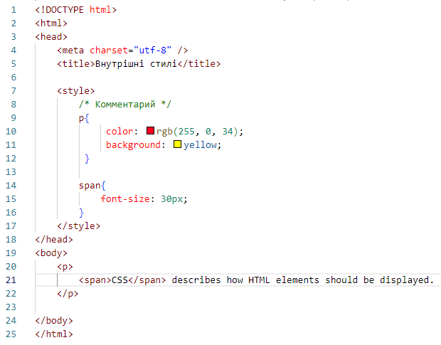
Внутрішні стилі (embeding)
В браузері :

Slide 18

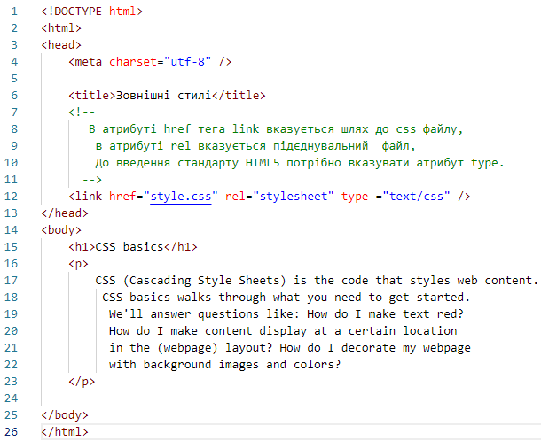
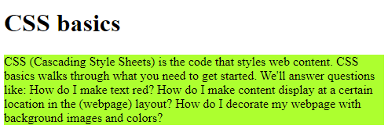
Метод зв'язування (linking)
В браузері :

Slide 19
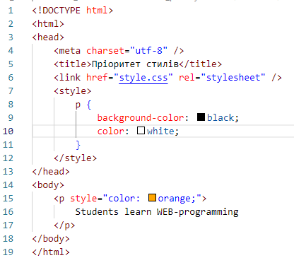

Пріоритетність стилів
В браузері :

Slide 20
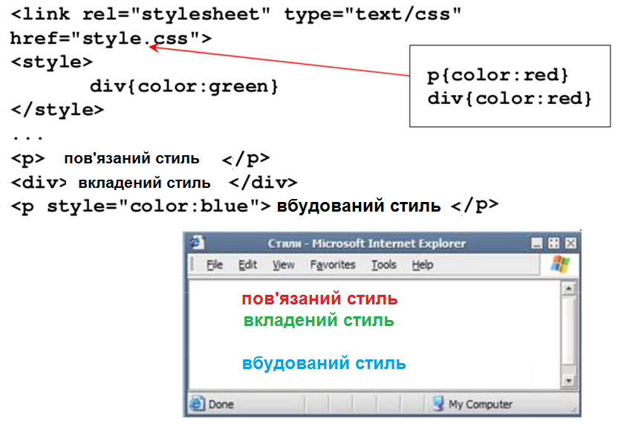
Каскадування

Slide 21
Розширення Live Server
Встановлення розширення Live Server можна подивитись за посиланням:
https://www.youtube.com/watch?v=_wue59ldqMg
How to Set Up a Local Live Server in Visual Studio Code

